Slide 1
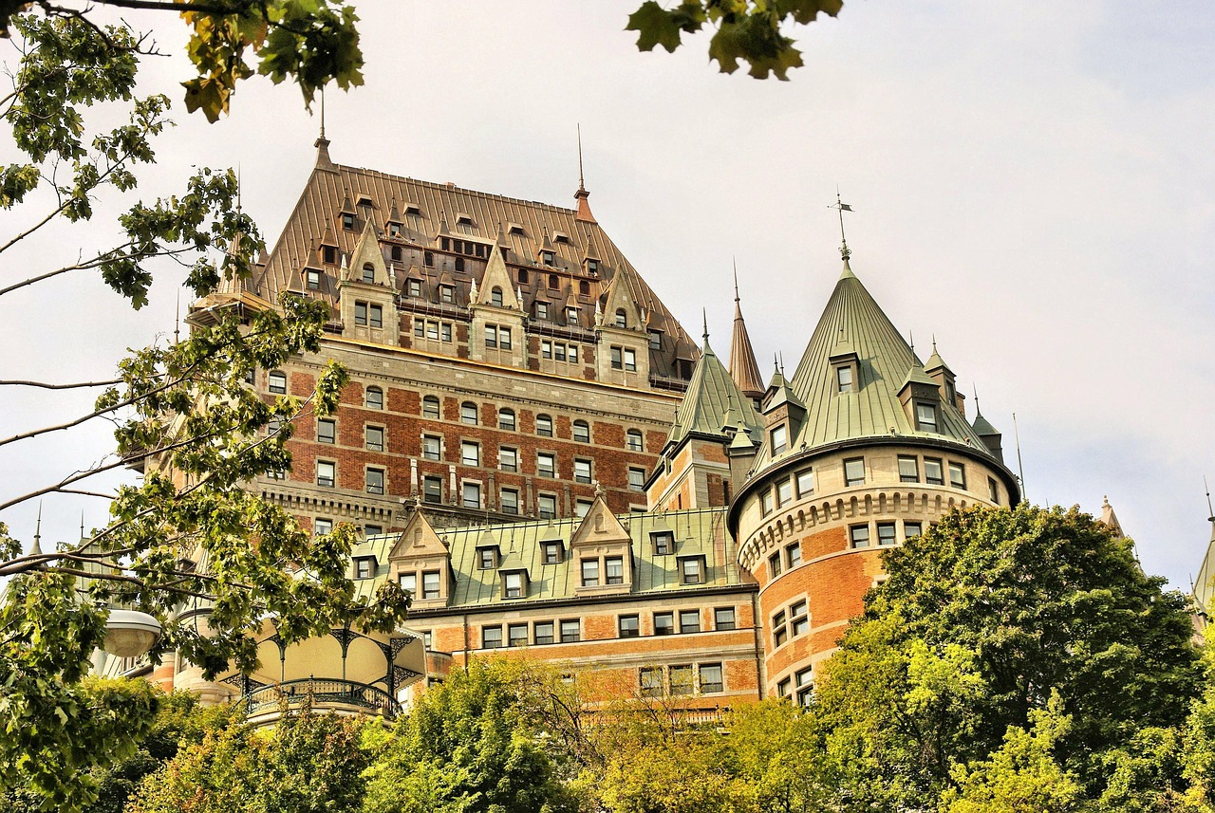
Données pour la Capitale-Nationale Pour l’année 2024-2025

Slide 2
Signalements traités

Slide 3
Provenance des signalements traités

Slide 4
3322
Nombre d’enfants dont la situation est prise en charge par le DPJ de la Capitale-Nationale

Slide 5
Milieu de vie des enfants dont la situation est prise en charge par le DPJ au 31 mai 2025

Slide 6
Signalements retenus par problématique

Slide 7
Délits ayant menés à une peine spécifique ou à une sanction extrajudiciaire
Voies de fait – Niveau 1 : 14,03 %
Proférer des menaces personnes/biens /animaux : 12,59 %
Vol d’une valeur de 5000 $ ou moins : 10,79 %

